Slide 1
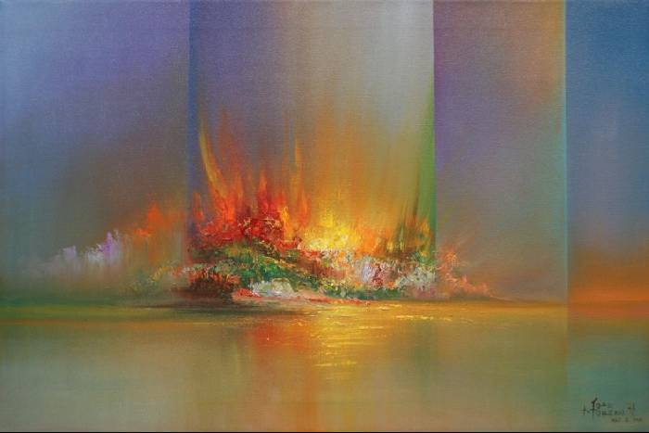
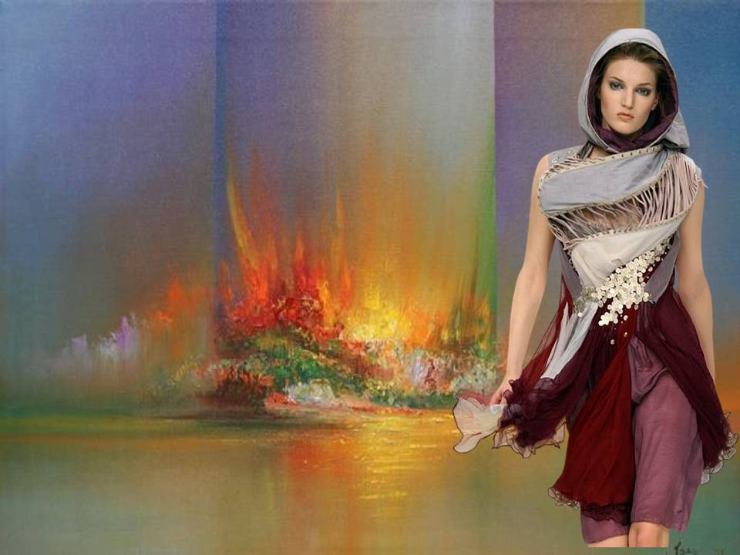
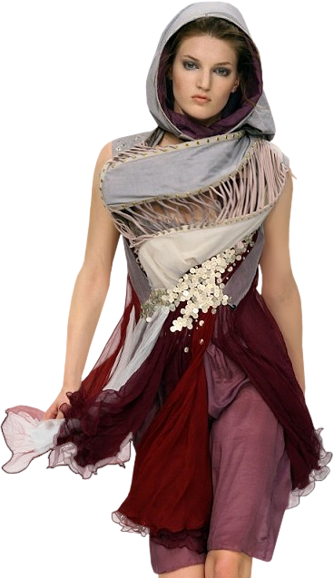


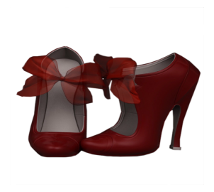
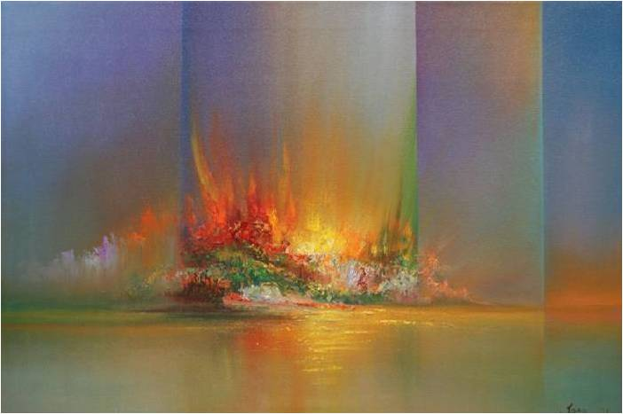
Presentación Mar
Condena
La poesía es el género de la sinceridad última e irreversible.
Mario Benedetti
Antonio Gala
Sin fines de lucro
Avance automático

Slide 2
A trabajos forzados me condena
mi corazón, del que te di la llave.
No quiero yo tormento que se acabe,
y de acero reclamo mi cadena.
Ni concibe mi mente mayor pena
que libertad sin beso que la trabe,
ni castigo concibe menos grave
que una celda de amor contigo llena.
Mar
No creo en más infierno que tu ausencia.
Paraíso sin ti, yo lo rechazo
que ningún juez declare mi inocencia,
porque, en este proceso a largo plazo
buscaré solamente la sentencia
a cadena perpetua de tu abrazo.
Antonio Gala
stellmar@gmail.com

Slide 3
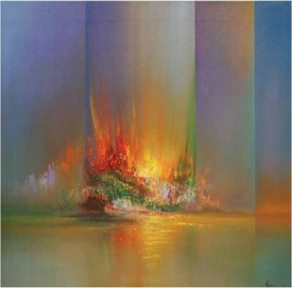
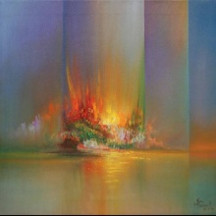
Antonio Gala
Su nombre de pila fue Antonio Ángel Custodio Sergio Alejandro María de los Dolores Reina de los Mártires de la Santísima Trinidad y de Todos los Santos.²​ Su lugar y año de nacimiento (1930) se citan de forma diferente en las fuentes bibliográficas.
Vivió en Brazatortas hasta los 9 años. El resto de su infancia la pasó en Córdoba y cordobés dice sentirse
Presentación Mar
Buenos Aires-Argentina
Tubes MR-Natascha
Música: G Marradi- Impossible love
stellmar@gmail.com

Slide 4







¿Te ha gustado?
Puedes ver más entrando
Aquí
Además puedes recibir powerpoints en tu correo electrónico suscribiéndote aquí:

